Slide 1
Звук мягкий или твёрдый?
Играем с Машей
Компьютерная игра для детей дошкольного возраста

Slide 2
Звук мягкий или твёрдый?
Информация для взрослых
Играем с Машей
ЗАДАЧИ И ВОЗМОЖНОСТИ:
развитие фонематической дифференциации на материале твердых и мягких согласных звуков в начале слова
повышение мотивации для исправления недостатков речи детей
развитие психологической базы речи: восприятия, внимания и мышления за счет повышения уровня наглядности
Мягкие звуки обозначаются зеленым цветом – Пь, Мь, Вь и т.д. (Мяч)
Твердые звуки обозначаются синим цветом – П, М, В и т.д. (Мама)

Slide 3
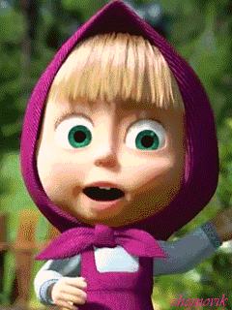


Мягкий или твёрдый?
Играем с Машей

Slide 4

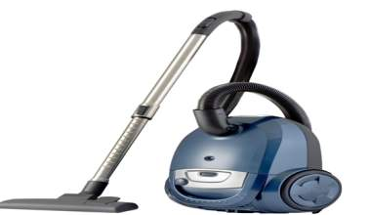
П

Slide 5
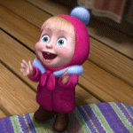
Да!

Slide 6
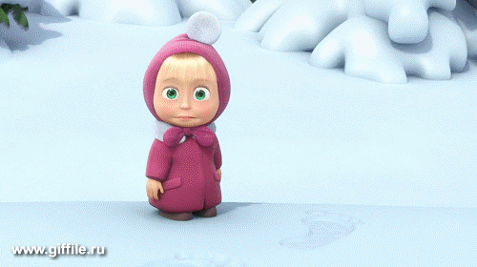
Нет!

Slide 7
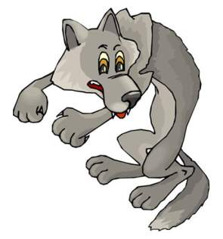
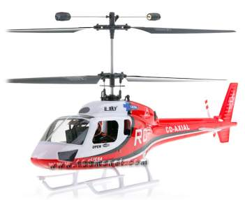
В

Slide 8
Нет!

Slide 9
Да!

Slide 10
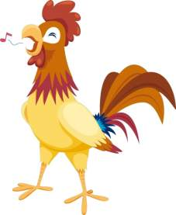
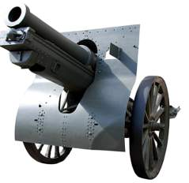
П

Slide 11
Нет!

Slide 12
Да!

Slide 13

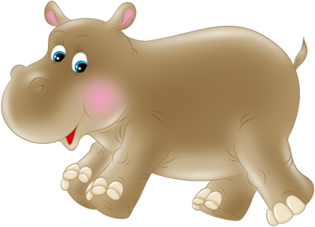
Б

Slide 14
Нет!

Slide 15
Да!

Slide 16
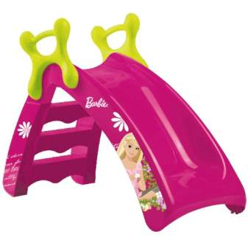
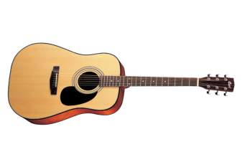
Г

Slide 17
Нет!

Slide 18
Да!

Slide 19
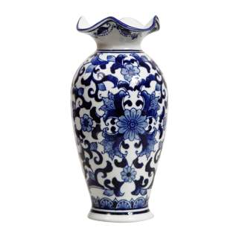
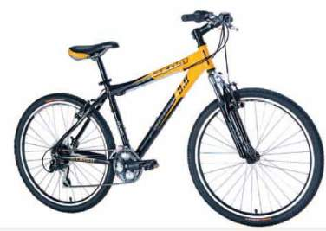
В

Slide 20
Нет!

Slide 21
Да!

Slide 22
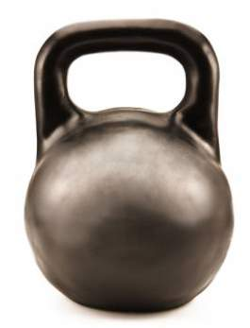
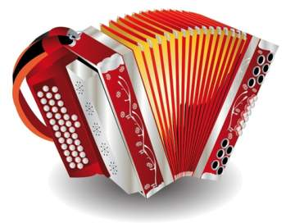
Г

Slide 23
Нет!

Slide 24
Да!

Slide 25
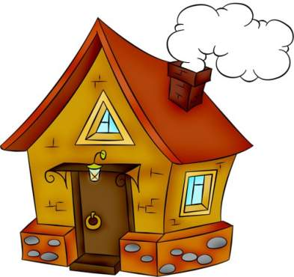
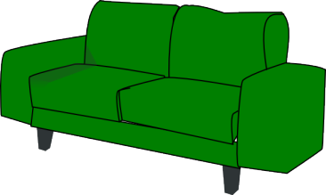
Д

Slide 26
Да!

Slide 27
Нет!

Slide 28

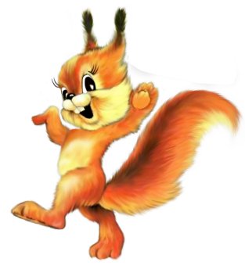
Б

Slide 29
Нет!

Slide 30
Да!

Slide 31
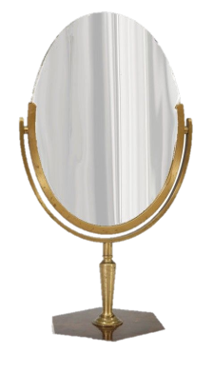

З

Slide 32
Нет!

Slide 33
Да!

Slide 34
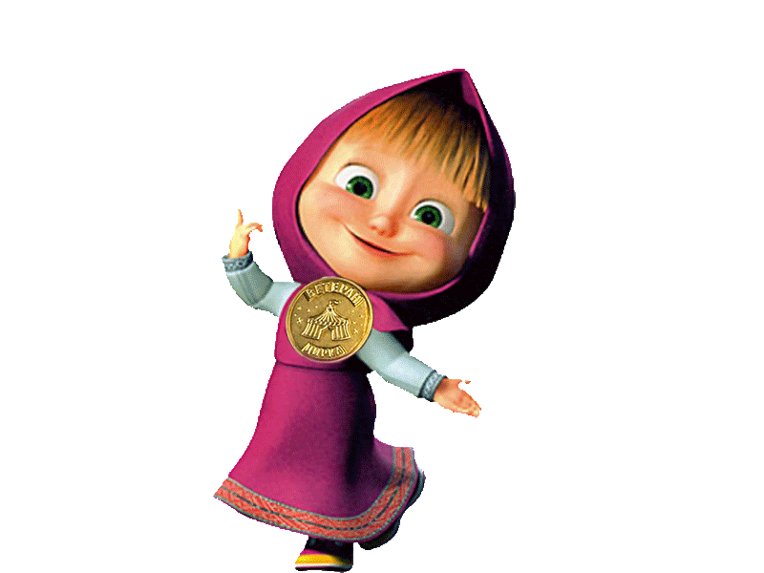
Молодец!
Источник: https://videouroki.net/

